Slide 1
Vysvobození zvuku
2

Slide 2
Umění na přelomu
roku 1908 Picasso začal malovat svá kubistická plátna
1909 Marinetti vydává první manifest futurismu.
Kandinskij roku 1910 namaloval první abstraktní akvarel
František Kupka vystavuje roku 1911 první orfistický obraz – Barevné plochy
A v témže roce vzniká pod vedením Kandinského v Mnichově skupina Der blaue Reiter
Roku 1913 vystoupili v Rusku konstruktivisté a suprematisté v čele s Kazimírem Malevičem
Své první povídky vydává Franz Kafka
V Curychu vzniká zásluhou Tristana Tzary dadaistické hnutí
Apollinaire vydává roku 1918 své Kaligrafy
Vycházejí díla Eliota, Joyce
Roku 1925 vychází první manifest surrealismu z pera André Bretona

Slide 3
Zrod moderního umění
Impresionismus (Degas, Manet, Monet, Renoir, Sisley)
Neoimpresionismus (Pissarro, Seurat, Signac)
Symbolismus (Ensor, Khnoprr, Munch, Redon, Rops)
Syntetismus (Bernard, Bonnard, Denis, Gaugin, Vuillard)
Postimpresionismus (Cézanne, Guguin, Rousseau, Tolouse-Lautrec, van Gogh)
Secese (Corinth, Klimt, Kokoschka, Liebermann, Schiele)

Slide 4
Začátek 20. století
Modernismus (Kandinskij, Malevič, Matisse, Moholy-Nagy, Picasso)
Fauvismus (Braque, Derain, Matisse, van Dongen, de Vlaminck)
Expresionismus (Kandinskij, Kirchner, Marc, Münterová, Nolde)
Primitivismus (Ernst, Kirchner, Mondigliani, Moor, Picasso)
Kubismus (Braque, Gris, Léger, Lipchitz, Picasso)
Futurismus (Balla, Boccioni, Carra, Severini)
Orfismus (Delaunay, Delaunayová, Kupka)
Rayonismus (lučismus) (Gončarovová, Larionov)
Vorticismus (Bomberg, Epstein, Gaudier-Brzeska, Lewis, Nevinson)
Suprematismus (Boguslavskaja, Lisickij, Malevič, Puni, Rozanovová)
Konstruktivismus (Gabo, Popová, Rodčenko, Stěpanovová, Tatlin)
Dadaismus (Arp, Duchmp, Picabia, Ray, Shwitters)
Neoplasticismus (De Stijl) (Mondrian, Rietveld, van der Leck, van Doesburg, Vantongeloo)
Bauhaus (Bayer, Itten, Kandinskij, Klee, Moholy-Nagy)
Precizionismus (Crawford, Demuth, Lozowick, O‘Keeffeová, Sheeler)
Pařížská škola (Brancusi, Chagal, Gonzáles, Modigliani, Soutine)
Nová věcnost (Beckmann, Dix, Grosz, Kollwitzová, Schad)
Surrealismus (Dalí, Ernst, Magritte, Masson, Miró)
Sociální realismus (Bellows, Henri, Hopper, Rivera, Shahn)
Konkrétní umění (Vill, Hepworthová, Lohse, Martin, Nicholson)
Artificialismus (Štýrský, Toyen)
Poetismus (Teige, Štýrský, Toyen, Muzika)

Slide 5
Druhá polovina 20. století
Existencialismus (Bacon, Fautrier, Freud, Giacometti, Richerová)
Tachismus (Art Bruit, Cobra; Burri, Dubuffet, Hartung, Tapies, Wols)
Abstraktní expresionismus (Kline, de Kooning, Newman, Pollock, Rothko)
Realismus „kitchen sink“ (Bratby, Greaves, Middleditch, Smith)
Kinetismus (Bury, Calder, Duchamp, Gabo, Tiguely)
Neodadaismus (Cage, Dine, Fohns, Rauschenberg, Rivers)
Nový realismus (Arman, Hains, Klein, de Sant Phalle, Tinguely)
Pop art (P. Blake, Hamilton, Lichtenstein, Paolozzi, Warhol)
Op art (Anuszkiewicz, Kidner, Poons, Rileyová, Vasarely)
Postmalířská abstrakce (Frankenthalerová, Kelly, Louis, Noland, Stella)
Minimalismus (Andre, Flavin, Hesseová, Judd, Morris)
Konceptualismus (Beuys, Broodthears, Kosuth, Lewitt, Winer)
Umění performance (Abramovič, Acconci, Burden, Nauman, Sneemann)
Fluxus (Higgins, Knowles, Maciuna, Ono, Vautier)
Procesuální umění (Flanagan, Haace, Hesseová, Morris, Serra)
Arte povera (Anselmo, Fabro, Kounellis, Merz, Pistoletto
Land art (Christo, Jeane-Claude, Long, de Maria, Oppenheim, Smithson)
Videoart (Birnbaum, Graham, Paik, Schneider, Viola)

Slide 6
Konec 20. století
Postmodernismus (Levine, Prince, Salle, Schnabel, Sherman)
Fotorealismus (Close, Cottingam, Estes, Morley, Richter)
Londýnská škola (Andrews, Auerbach, Bacon, Feud, Kitaj)
Neoexpresionismus (Baselitz, Basquiat, Guston, Kiefer, Schnabel)
Neo-pop (Jenny Holzer, Koons, Murakami, Prince, Steinbach)
Nová britská plastika (Cragg, Deacon, Gomley, Kapur, Woodrow)
Senzacionalismus (YBA – Mladí britští umělci; Jake, a Dinos, Tracey Chapman, Hirst, Lucas, Ofili)
Umění instalace (Beuys, Edward, Nancy Reddin, Kinholzovi, Rist, Turrell)

Slide 7
Umění 21. století
Intervencionismus (Buren, Cattelan, Hozer, Matta-Crark, Tiravanija)
Street art (Banksy, Fairey, Futura 2000, Haring, Swoon)
Internacionalismus (Ataman, Attia, Gupta, Pacale, Tayou, Wej-Wej)

Slide 8
Dadaismus
Dadaismus vznikl za 1.světové války v Curychu, ale se stejnými myšlenkami přišli již několik let před tím Picabia, Duchamp či Arthur Cravan a nezávisle na nich roku 1919 i Francouz Jacques Vaché

Slide 9
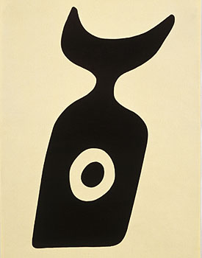
1915
listopad - výstava: Arp, van Rees v galerii Tanner
- Marcel Duchamp v New Yorku vytváří ready-made objekty
Do Curychu se začínají
sjíždět umělci
(Hans Arp, Hugo Ball,
Marcel Janco, Tristan Tzara)

Slide 10
1916
5.2. - v Curychu v Spiegel Gasse č.1 otevřen Kabaret Voltaire
6. (8.) 2 - objeveno slovo DaDa
- do Curychu přijíždí Richard Huelsenbeck
. - Kabaret uvádí improvizovanou černošskou hudbu
červen - vydána publikace "Kabaret Voltaire" (tisk J.Heuberger, účastníci: Apollinaire, Picasso, Modigliani, Arp, Tzara, van Hoddis, Huelsenbeck, Kandinsky, Marinetti, Cangiullo, van Rees, Slodki, Ball, Hennings, Janco, Cendrars a další.)
červenec 14. - první večer DaDa – Dada Soirée (hudba, tanec, přednášky, manifesty, básně, malby, maškarní kostýmy, masky).
červenec 28. - Tzara vydává "První nebeská dobrodružství pana Antipyrina s ilustracemi M.Janca
září - Huelsenbeck vydává sbírku "Fantastické modlitby" ilustrovanou Arpem
říjen - Huelsenbeck vydává "Schalaben Schalomai Schalamezomai", ilustrace Hans Arp

Slide 11
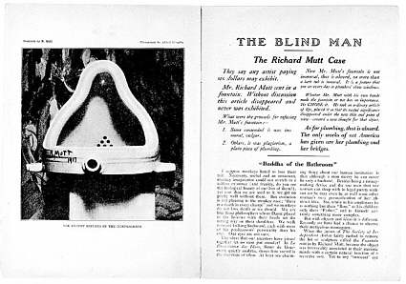
1917
leden 25. - Picabia vydává v USA a ve Španělsku první číslo časopisu "391"
leden - Huelsenbeck odjíždí do Berlína a zakládá zde Berlínské hnutí DaDa
leden/únor - Galerie Corray v Curychu (Bahnhofstrasse) – 1. výstava DaDa : Van Rees, Arp, Janco, Tscharner, Mme van Rees, Luethy, Richter, Helbig
březen 23. - otevření galerie Dada v Bahnhofstrasse č. 19
duben - další dva dadaistické večery
červenec - vychází 1. číslo časopisu DADA
prosinec - vychází 2. číslo časopisu DADA
- Založení Newyorské dadaistické skupiny
- Paříž je silně ovlivněna dadaismem (Aragon, Breton, Éluard, Soupault)
- Arp tvoří první abstraktní reliéfy
- Duchamp v USA vydává časopisy "The Blind Man" a "Rongwrong"

Slide 12
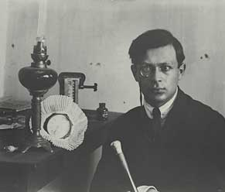
1918
duben - v Německu vychází první dadaistický manifest
červenec - Tzara vydává "25 básní"
září - výstava "Nové umění" ve Wolfsberg-Gallery (Arp, Richter, McCouch, Baumann, Janco)
prosinec - vychází 3. číslo časopisu DADA s Tzarovým "Manifestem dada 1918"
- V Berlíně založen "Dada Club"

Slide 13
1919
únor - Picabia vydává 8.číslo časopisu "391" ve spolupráci s Curyšskými dadaisty
březen - André Breton, Philippe Soupault a Paul Éluard vydávají v Paříži první číslo časopisu Littérature
květen - vychází 4.a 5. číslo časopisu DADA
říjen - časopis "Der Zeltweg" (Otto Flake, Walter Serner, Tristan Tzara)
- Kurt Schwitters v Hannoveru zakládá hnutí Merz
- V Kolíně založeno dadaistické hnutí (Ernst, Baargeld)
- Arp se přidává ke Kolínské skupině Dada

Slide 14
1920
leden - Tzara odjíždí do Paříže
leden 23.- první páteční večer pořádaný revue Littérature
duben-květen - Picabia vydává časopis "Cannibale"(pouze 2 čísla)
květen - v Paříži v Salle Gaveau se koná "Dada festival"
červen - v Berlíně se koná "Erste Internationale Dada-Messe" – 147 exponátů
- Výstava Dada-Ausstellung, Dada-Vorfrühling v Kolíně (Ernst, Arp, Baargeld)
- Vychází další čísla DADA a "391"
- Hausmann se Schwittersem pořádají přednášky v Lipsku a Praze
- Huelsenbeck vydává "Dada Almanach"

Slide 15
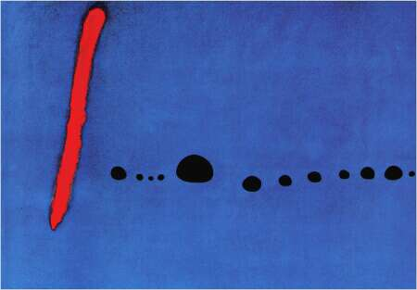
1921
srpen - vydáno poslední (20.) číslo první série časopisu Littérature
- V Itálii vychází časopis "Bleu"
- Picabia a Breton vystupují z dadaistického hnutí

Slide 16
1923
březen - vychází nová řada Littérature která již opouští dadaismus
říjen - ve Výmaru se koná "Kongres konstruktivistů"
- Theo van Doesburg vydává časopisy "Mecano" a "De Stijl"
- Max Ernst opouští Kolín a vydává se do Paříže – kolínská dadaistická skupina je rozpuštěna

Slide 18
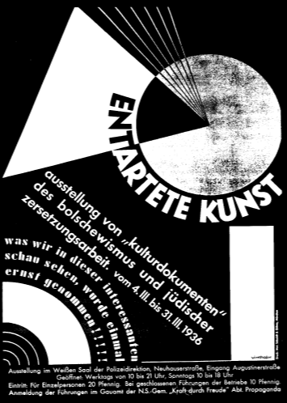
1937
V červenci nacisté
pořádají výstavu
„Zvrhlé umění“, kdy jsou
za nejzvrhlejší označena
právě díla dadaistů

Slide 19
Marcel Duchamp (1887-1968)
"Art is not what we see; it is in the spaces between." "The creative act is not performed by the artist alone; the spectator brings the work in contact with the external world by deciphering and interpreting its inner qualifications and thus adds his contribution to the creative act." "The spectator makes the picture."
V roce 1913 Duchamp „opouští“ svět umění a poprvé vytváří svůj ready made. V tomtéž roce začíná pracovat na svém nejslavnějším díle tzv. „Velké sklo“ „Nevěsta svlékána svými nápadníky, dokonce“. Z téhož roku pak pocházejí tři Duchampovy práce s hudbou, či lépe hudebním materiálem, všechny byly uloženy v tzv. Zelené krabici – první je kresba cyklisty jedoucího po notové osnově, naznačujícího vývoj melodie, druhou, nikdy nerealizovanou, je koncept na zapisování zvukové frekvence a třetí nejznámější je „Eratum Musical“ – vůbec první zvukové dílo vzniklé koncepčně zcela náhodně, pomocí vybírání balónků s čísly, kterým byly určeny jednotlivé noty.

Slide 20
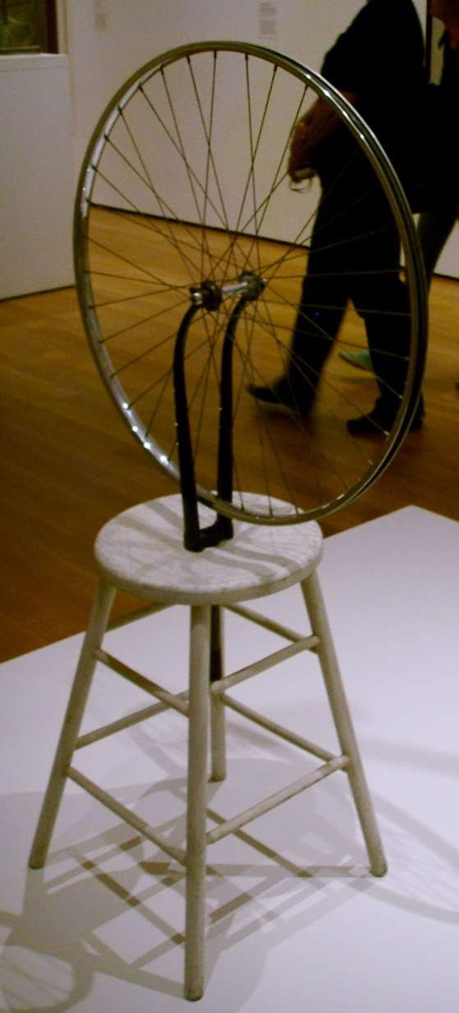
KOLO - 1913

Slide 21
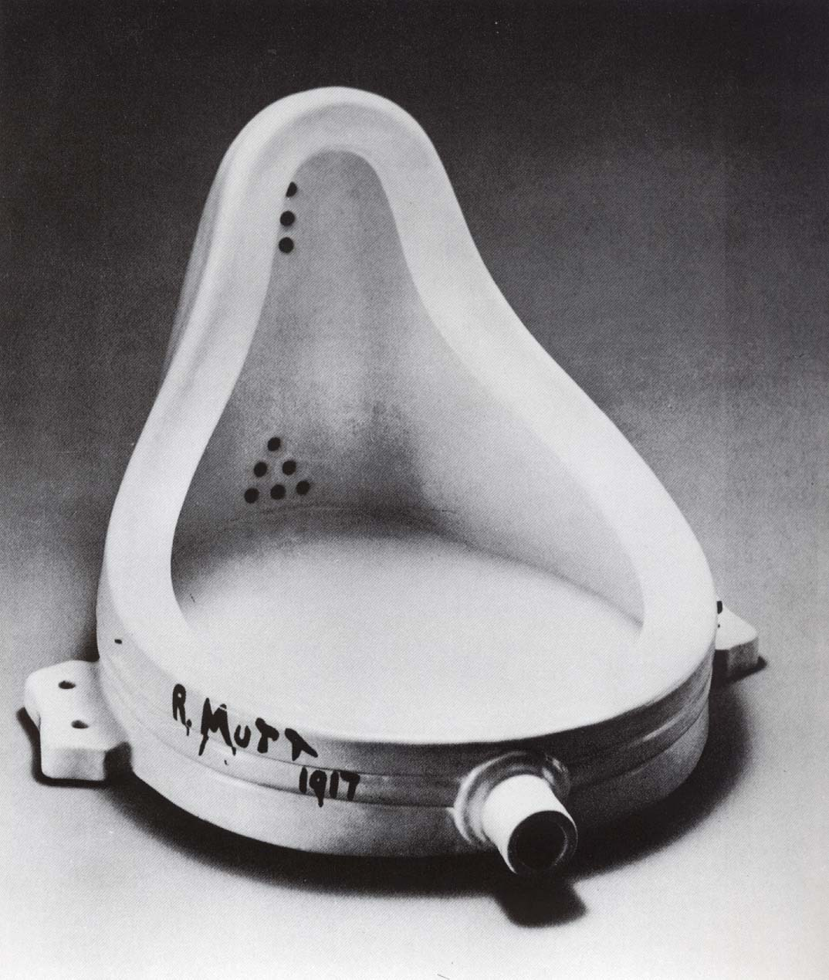
Fontána 1917

Slide 22
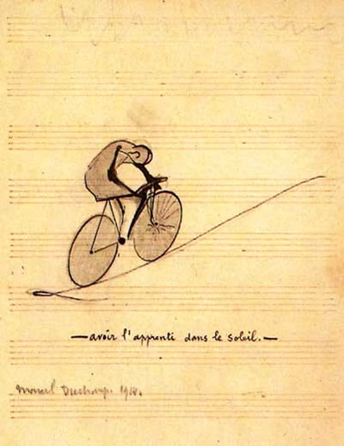

Slide 23
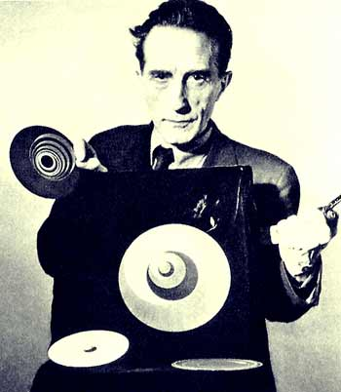
Marcel Duchamp
V díle: „Boite verte – sborníku skic a úvah z let 1911 – 1920 najdeme následující koncept hudební sochy: „Sculpture musicale“ - „Sons durant et partant de différents points et formant une sculpture sonore qui dure.“
„Erratum musical“
„La mariée mise á nu par ses célibataires meme. Erratum musical.“

Slide 24
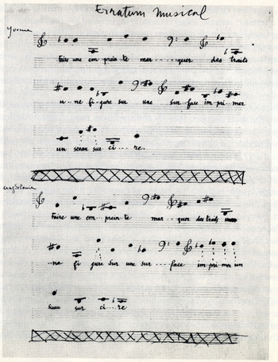
Erratum Musical 1913
existuje ve dvou verzích
první pro tři hlasy
druhá pro nějaký „budoucí“
hudební nástroj

Slide 25
Raul Hausmann (1886 – 1971)
Narodil se ve Vídni, ale od roku 1900 žil v Berlíně. Byl společně s Richardem Hulsenbeckem a Frantzem Jangem zakládajícím členem hnutí Dada v Berlíně. V prvním období kolem roku 1918 založili revue „Dei freie Strasse“ a „Club Dada“. Na konci roku 1918 pak společně s Joannes Baaderem a Richardem Hulsenbeckem začínají vydávat nejslavnější berlínský dadaistický časopis „Der Dada“.
Dadaistická revolta jej přivedla k novým uměleckým formám, na jejichž vzniku se Hausman výrazně podílel:
„fónická poezie“
„fotomontáž“, či „fotografická koláž“
V letech 1937 až 1938 žil v tehdejším Československu, začal se systematicky věnovat výzkumu fotografie a připravoval s Moholy – Nagy vydání práce o „optofonetismu“, k tomu však bohužel nedošlo. Válku strávil Hausmann ve Francii. Po válce nadále pracoval na již započaté autobiografické novele „Hyle“ „Surová hmota – surovost“, kterou dokončil v roce 1956. Od roku 1959 rozvíjel technologii „pictographic writing“.
Pro naše téma nejdůležitější zakladatelský význam na poli „fónické poezie“. Začátkem roku 1920 slyšel poprvé od Tzary a Hulsenbecka o Hugo Ballovi, ale až koncem téhož roku poprvé spatřil jeho tvorbu v Dada Almanac. Byl tím velmi zaujat, ale volil poněkud odlišný přístup, na rozdíl od Balla , který vytvářel fiktivní slova a využíval neskutečného jazyka, sám začal pracovat spíše s jednotlivými písmeny a jeho přístup byl tak spíše letristický.
Poslechneme si jeho práci K PERIOUM z let 1918/1919
http://members.chello.nl/j.seegers1/dada_files/poet_hausmann.html

Slide 26
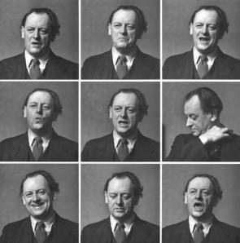
Kurt Schwitters (1887-1948)
Narodil se v Hannoveru. V roce 1917 namaloval první abstraktní plátno a do roku 1918 se datuje vznik jeho osobní kolážové techniky, kterou nazýval „Merz“ – je to technika asambláže z nalezených materiálů. Během těchto let spolupracoval s řadou významných dadaistů – Arp, Tzara, Hausmann. Právě setkání s tvorbou Hausmanna jej přivedlo k dotvoření „fónické poezie“ na kategorii nazývanou „sound poetry“. Původní verze jeho „Ursonate“, nebo také „Sonate in Urläten“ byla vytvořena na základě Hausmannovi "fmsbw" a „pgffmü“, doplněné o slova Dresden a Rackette. Na sonátě pracoval až do roku 1932, existuje několik variant. V roce 1932 však v jeho časopisu Merz vyšla konečná verze, která je složena ze čtyř částí – Ester teil, Largo, Scherzo a Presto. V roce 1921 navštívil Schwitters společně s Haumanne, Hannah Häch a svojí ženou Prahu.

Slide 27
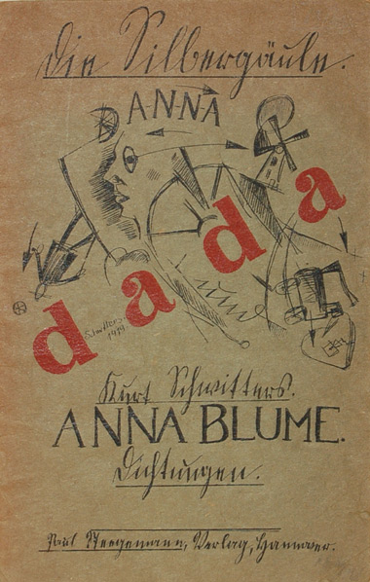
Anna Blume 1919

Slide 28
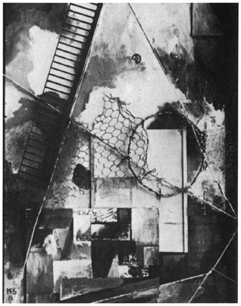
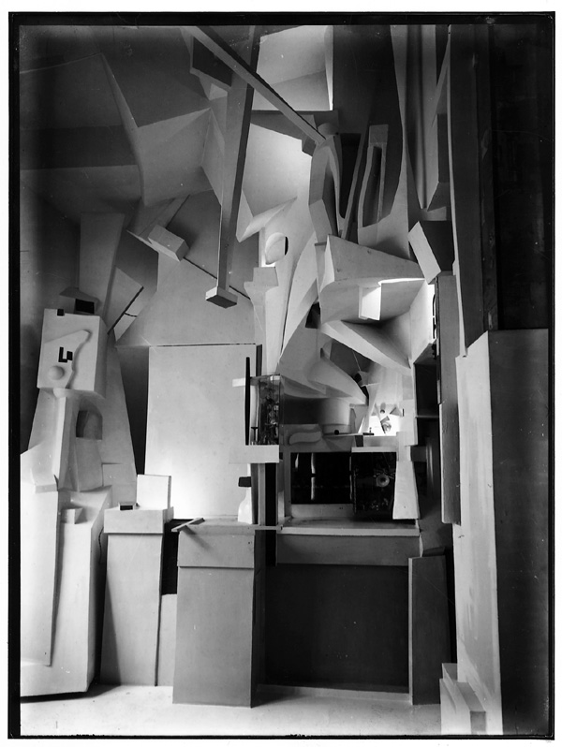

Slide 29
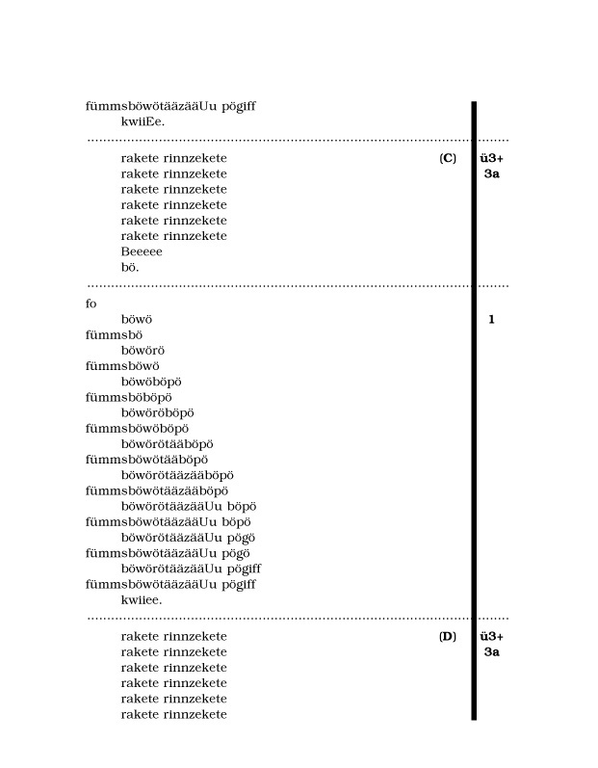
URSONATE 1926 – 1932
Původní verze
v podání Kurta Schwitterse
Nahrávka z roku 1986
v podání
holandského„recitátora“ Jaap Blonk
- Presto

Slide 30
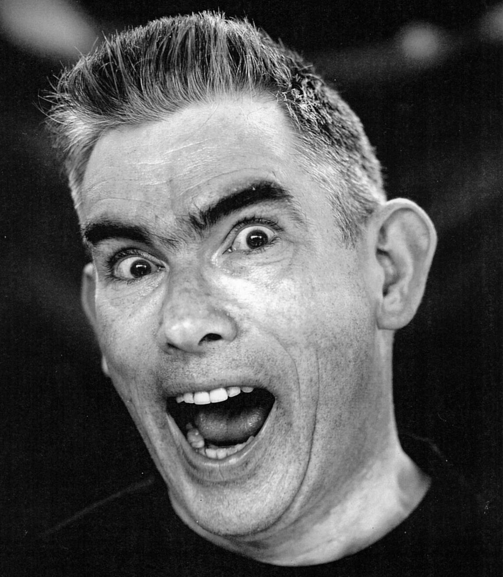
Jaap Blonk

Slide 31
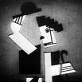
Ballet mécanique
Experimentální film z roku 1924
Scénář a režie Fernand Léger a Dudley Murphy
Kamera Man Ray.
Hudba George Antheil
Herečka Alice Prin
Film měl premiéru u Fredericka Kieslera ve Vídni 24. září 1924.
Původní hudba měla téměř 30 minut, v této verzi je namíchána a nastříhána od Paula Lehrmana

Slide 32
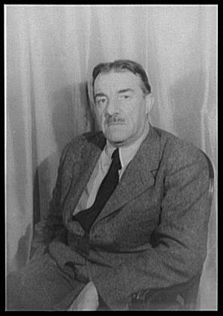
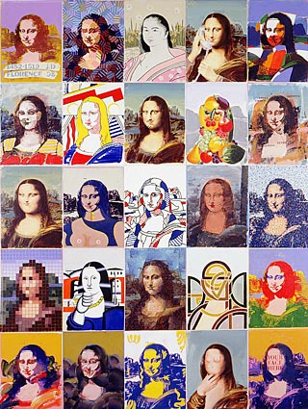
Fernand Léger (1881 – 1955) malíř

Slide 33
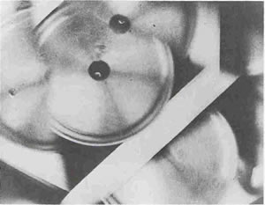
Dudley Murphy (1897 – 1968) filmař
Začal natáčet filmy ve dvacátých letech
Nejslavnějším dílem

Slide 34
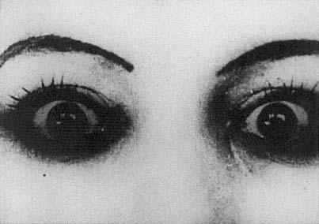
Alice Prin (1901 – 1953) modelka, zpěvačka,herečka, malířka

Slide 35
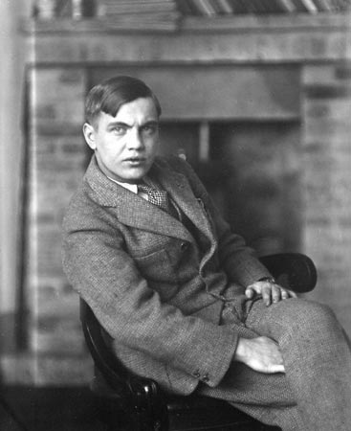
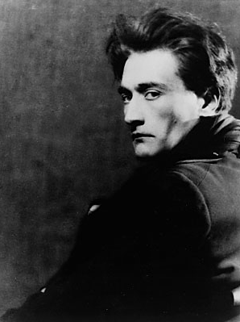
George Antheil Man Ray
(1900 – 1959) (1890 – 1976)

